Slide 1
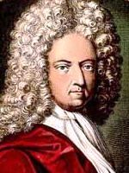
Даниэль Дефо
(ок.1660- 1731)
Это имя стоит в ряду самых лучших писателей не только Англии, но и вероятно всего света.
Торговец и путешественник, советник королей и правительств, тайный агент на территории Англии и Шотландии, многодетный отец и богач, он не раз преследовался властями, несколько раз его ставили к позорному столбу
и даже сажали в тюрьму за памфлеты, высмеивающие политический строй.

Slide 2
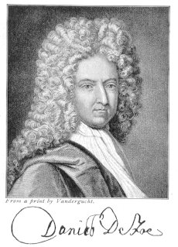
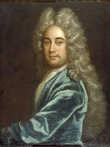
Родился под именем Daniel Foe около 1660 в Криплгейте. Умер 26 апреля 1731 в Мурфилдс. Его отец был мясником. Около 1703 Даниель переменил фамилию на Дефо.

Slide 3
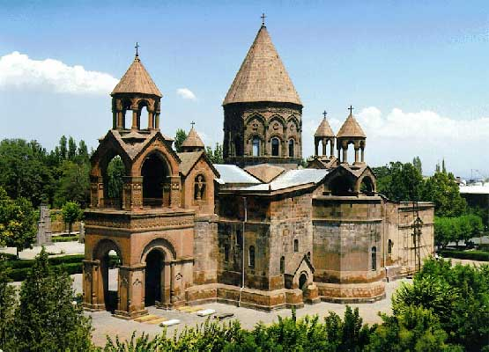
Мечта родителей
Отец решил сделать сына
религиозным проповедником

Slide 4

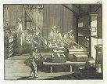
Образование
Учился в школе Дж.Фишера в Доркинге, затем в Академии, готовившей пасторов для пресвитерианской церкви.

Slide 5
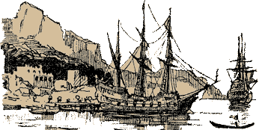


Предприниматель Даниель Дефо
В 1681 начал сочинять религиозные стихи, но вскоре занялся коммерческой деятельностью.
Некоторое время торговал в Испании, много ездил по Западной Европе. Одно время Даниель Дефо был владельцем чулочного производства, затем сначала управляющим, а потом и владельцем кирпично-черепичного завода.
Известно, что в период до 1685 на пути между Хариджем и Голландией Дефо попал в плен к алжирским пиратам, но вскоре его якобы выкупили.

Slide 6
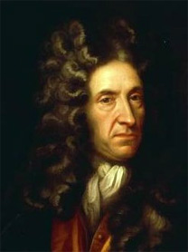
Банкротство
В 1684 Дефо женился на Мэри Таффли, которая родила ему восьмерых детей. Жена также принесла приданое в 3700 фунтов стерлингов.
Некоторое время Дефо мог считаться сравнительно состоятельным человеком, однако в 1692 и приданое жены, и его собственные сбережения поглотило банкротство, унесшее 17 тысяч фунтов стерлингов.

Slide 7
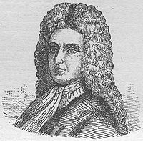
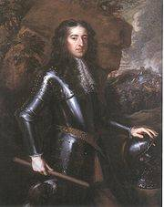
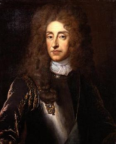
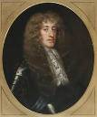
Политическая деятельность
Дефо был также одним из самых активных политиков своего времени.
Дефо сражался на стороне армии герцога Монмаута, который восстал против дяди, Якова Стюарта, проводившего во время своего правления профранцузскую политику. Однако восстание было жестоко подавлено, и Дефо пришлось скрываться от преследования.
С вступлением на престол Вильгельма Оранского Дефо вернулся к литературной деятельности.
Не занимая официально никакой государственной должности, одно время Дефо оказывал большое влияние на короля и правительство.
Вильгельм Оранский
Яков Стюарт
Герцог Монмаут

Slide 8
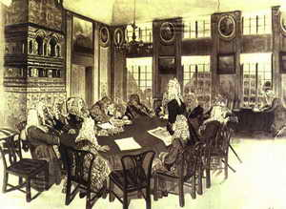
Литературная деятельность
Литературную деятельность Дефо начал талантливыми политическими памфлетами (анонимными) и газетными статьями.
Писал на разные политические темы. В одном из своих произведений — «Опыт проектов» — он предлагает усовершенствовать пути сообщения, открыть банки, сберегательные кассы для бедных и страховые общества.

Slide 9
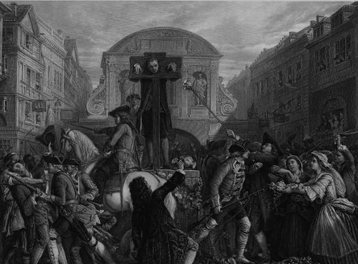
Публичное наказание
Дефо был приговорён к семи годам тюремного заключения, штрафу и троекратному выставлению к позорному столбу. Однако наказание превратилось в триумф писателя: Дефо был осыпан цветами.
Айр Кроу
«Д. Дефо у позорного столба 29 июля 1703 года»

Slide 10
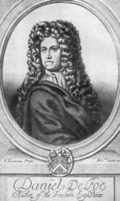
Дефо - редактор
Дефо стал редактировать «Ривью» («Review»), периодическое издание, выходившее с 1704 по 1713, чаще всего раз в три недели. Из всех политических сочинений Дефо его комментарии в «Ривью» известны лучше всего.
В 1719, не прекращая активной журналистской работы, Дефо начинает заниматься прозой.
Не секрет, что Дефо был руководителем разведки, действовавшей под патронатом спикера палаты общин, а затем графа Оксфордского Роберта Харли.
Умер Дефо в Лондоне 26 апреля 1731.

Slide 11
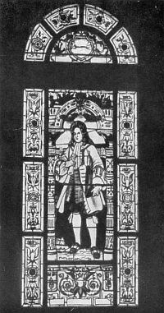
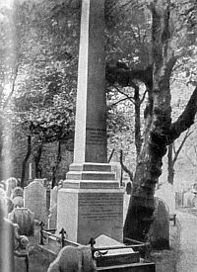
Могила Даниэля Дефо

Slide 12
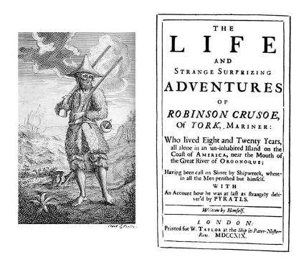
«Приключения
Робинзона Крузо»
Один из самых известных романов Даниеля Дефо - «Приключение Робинзона Крузо».
Полное название романа - «Жизнь и удивительные приключения Робинзона Крузо, моряка из Йорка, прожившего 28 лет в полном одиночестве на необитаемом острове у берегов Америки близ устья реки Ориноко, куда он был выброшен кораблекрушением, во время которого весь экипаж корабля, кроме него, погиб, с изложением его неожиданного освобождения пиратами, написанные им самим»
Первое издание романа.
Слева гравюра Кларка и Пайна,
перерисованная Жаном Гранвилем в 1840 году

Slide 13
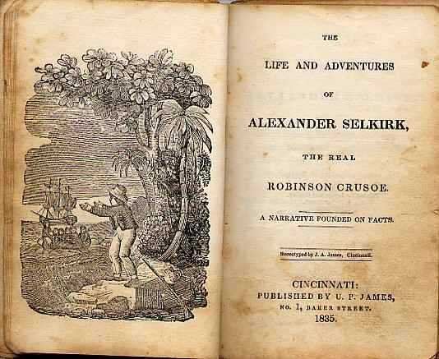

Slide 14
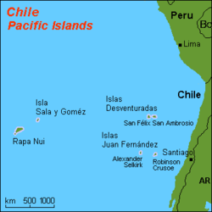

Прототип
В 1712 г. в Лондоне была напечатана книга английского капитана Роджерса «Путешествие вокруг света», в которой было рассказано о происшествии, случившемся 31 января 1709 г.: «...Мы подошли к острову Хуан-Фернандес. Наша шлюпка доставила на корабль человека в козьих шкурах, которые имели более дикий вид, чем их подлинные владельцы. Он прожил на острове четыре года и четыре месяца. Это был шотландец по имени Александр Селькирк».
Вернувшись на родину, Селькирк заявил: «Теперь у меня капитал, но никогда больше не буду я так счастлив, как в те дни...»
Географическое положение островов
Остров
Александра Селькирка

Slide 15

Александр Селькирк
В октябре 1704 года Селькирк после ссоры с капитаном галеона Cinque Ports был высажен на пустынном острове Мас-а-Тьерра или Аквас Буэнас (сейчас носит имя Робинзон Крузо), входящем в состав архипелага Хуан Фернандес в Тихом океане, в 640 километрах от побережья Чили.
Александр Селькирк/
Alexander Selkirk (1676-1721)

Slide 16
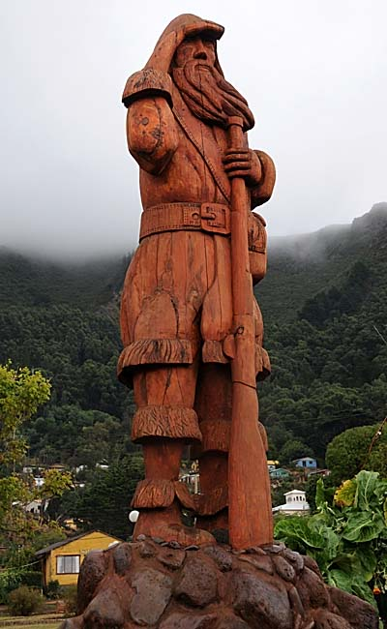
Александр Селькирк родился в 1676 году в местечке Ларго, расположенном в одном из уютных приморских уголков Шотландии на берегу Северного моря, в семье башмачника. В мастерской, где с ранних лет приходилось помогать старшим, ему было скучно. Зато его неудержимо влекло в харчевню “Красный лев”, расположенную неподалеку от их дома. Здесь собирался бывалый народ, “морские волки”, повидавшие сказочные страны и наглядевшиеся там разных диковин.

Slide 17
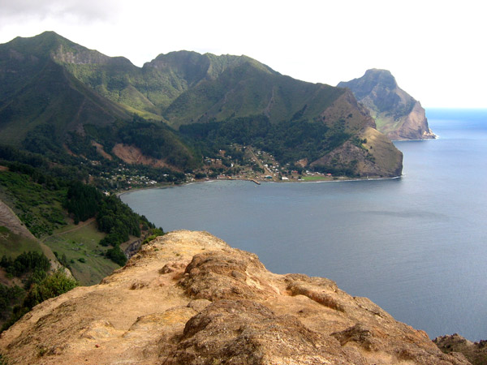
Остров Робинзона Крузо (старое название Острова Робинзона Крузо – остров Мас-а-Тьерра)
Тихоокеанский каменистый остров Робинзона Крузо, длиной 22 и ширину 7 километров, располагается
в 667 километрах
к западу от чилийского города Вальпараисо.

Slide 18
История Александра Селькирка | История Робинзона Крузо
1. Родился в 1711 году. | 1. Родился в 1632 году.
2. Родился в Ларго (Шотландия). | 2. Родился в Йорке (Англия).
3. После пленения пиратами сам стал пиратом. | 3. После пленения пиратами был продан в рабство, бежал через несколько лет.
4.Отправился в плавание боцманом за золотом. | 4. Отправился в плавание совладельцем судна за невольниками.
5. На остров попал по своей воле из-за вражды с капитаном корабля. | 5. На остров попал после кораблекрушения.
6. Прожил на острове 4,5 года. | 6. Прожил на острове 28 лет.
7. Был спасен случайно зашедшим кораблем. | 7. Был спасен кораблем, захваченным пиратами (помог капитану вновь овладеть своим кораблем).
8. Через несколько лет вновь поступил на службу и погиб. | 8. Стал богатым человеком, принял решение остаться жить в Англии.

Slide 19
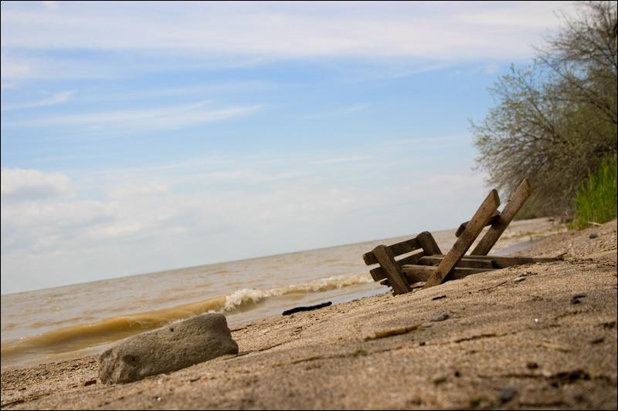
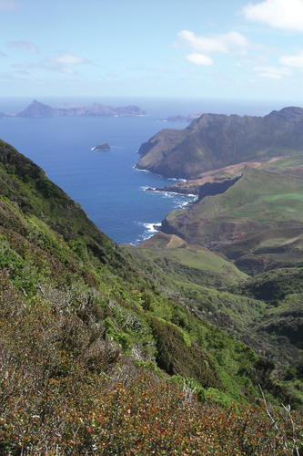

Slide 20

Роман о Робинзоне
Прославленный роман «Жизнь, необыкновенные и удивительные приключения Робинзона Крузо» был написан Дефо на 58-м году жизни и увидел свет 25 апреля 1719 года. Книгу раскупили мгновенно, и понадобились новые издания. В течение одного только 1719 года роман издавался четыре раза.

Slide 21
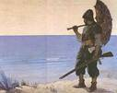
Роман о Робинзоне
Эта книга была необыкновенно популярна не только в Англии, но и во всех странах цивилизованного мира.
Взяв в качестве источника сюжета историю пребывания Селькирка на необитаемом острове, Дефо многое изменил в ней.

Slide 22
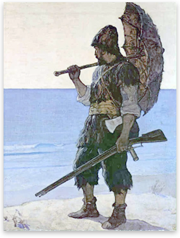
Прежде всего
«Робинзон Крузо» - приключенческий роман. Это увлекательный рассказ о человеке, жаждавшем приключений и бежавшем из родительского дома для того, чтобы вверить свою судьбу игре случайностей, с которыми были сопряжены опасные путешествия на суше и море.

Slide 23
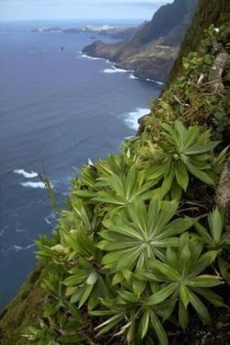
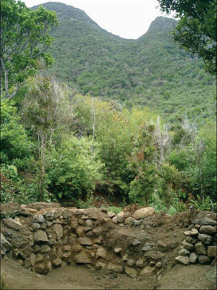

Slide 24
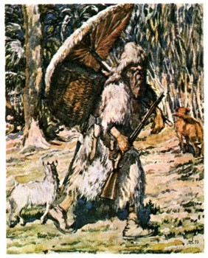
Роман о Робинзоне
Не всем известно, что история о жизни Робинзона Крузо превратилась в литературную эпопею, состоящую из трёх частей.
Во второй части (1720), названной «Дальнейшие приключения Робинзона Крузо» и принятой публикой гораздо более прохладно, герой в очередной раз отправляется в скитания: посещает свой любимый остров, совершает кругосветное путешествие, в конце которого оказывается в далекой и загадочной России.
Третья часть эпопеи, носящая название «Серьёзные размышления в течение жизни и удивительные приключения Робинзона Крузо, включающие его видения ангельского мира» (1721), не является в полной мере художественным произведением, а скорее представляет собой эссе на социально-философские и религиозные темы.

Slide 25
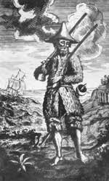
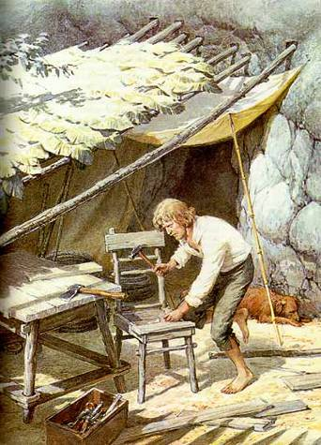
Иллюстрации к роману

Slide 26
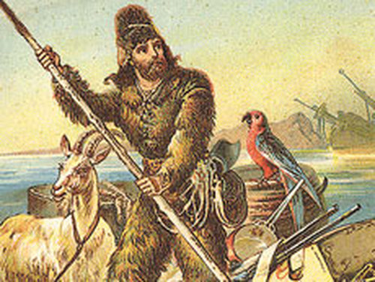

Slide 27
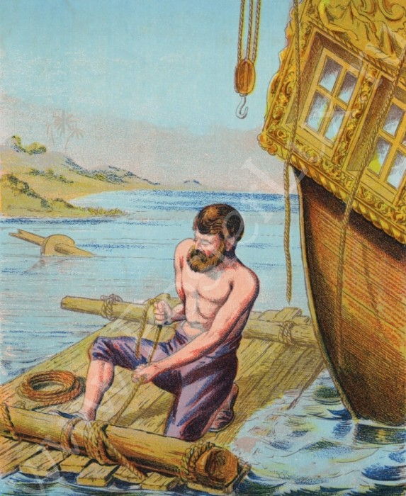

Slide 28
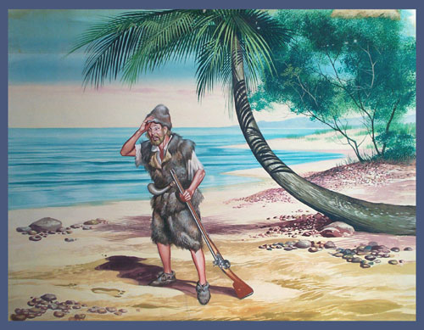

Slide 29
Даниэль Дефо. Афоризмы
Никогда не поздно поумнеть.
В каждом положении отыщется что-нибудь утешительное, если хорошо поискать.
Добрый советчик может вернуть человека к жизни, он вселяет отвагу в слабодушного и пробуждает в разуме человеческом способность поступать нужным образом.
В минуты колебания смело следуй внушению внутреннего голоса, если услышишь его, хотя бы, кроме этого голоса, ничто не побуждало тебя поступить так, как он тебе советует.
К каким только нелепым решениям не приходит человек под влиянием страха! Страх отнимает у нас способность распоряжаться теми средствами, какие разум предлагает нам в помощь.
Человеку не хватает мудрости успокоиться на достигнутом.
Самая высокая степень человеческой мудрости - это умение приспособиться к обстоятельствам и сохранять спокойствие вопреки внешним грозам.
Страх - болезнь, расслабляющая душу, как расслабляет тело физический недуг.

